Slide 1

方案廠商：振邦科技股份有限公司 策略夥伴：財團法人資訊工業策進會/物聯網智造基地
HUB 8735 SMART AI CAM
HUB 8735 SMART AI CAM
How to training AI
主講人: Howard Tien

Slide 2

HUB 8735 實做案例
Confidential
HUB 8735 內建範本
物件偵測 You Only Look Once (YOLO)
Confidential

Slide 3
HUB 8735 實做案例
Confidential
前言：
YOLO是one stage的物件偵測方法。是一種讓電腦能快速地識別出一張圖片中的物體和它們的位置的技術。YOLO的全名是“You Only Look Once”，意思是電腦只需要看一眼圖片，就能完成物件的影像辨識和定位，這使得YOLO在物件偵測上效能非常好。
Confidential

Slide 4
HUB 8735 實做案例
Confidential
在電腦視覺物件偵測中，一般作法都是先用特殊方法先選出物件，比如Selective Search，選出物件的過程稱為Region Proposal；然後針對選出的物件(Region Proposals)再進行物件辨識 。這種需要先找出Region Proposal然後再做辨識的做法通常就稱為two stage learning。
Two stage有一個問題是如果選出來的物件太多，假設一張圖選出一千個物件，後面的辨識就用重複做一千次，假設辨識的部分用了一個很複雜的辨識系統，比如一個物件辨識要0.1秒，那一千個物件就要100秒了，除非你用一個很強的GPU平行運算，那還可能減低運算時間，但如果是手機這類型的算法幾乎沒辦法做到即時運算，因此才有one stage的方法。
Confidential

Slide 5
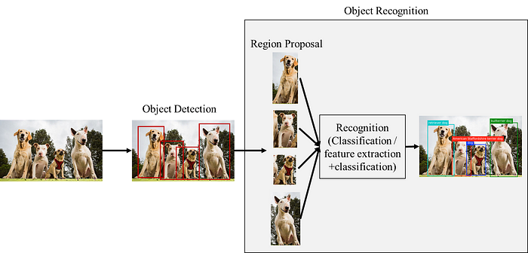
HUB 8735 實做案例
Confidential
Two stage
Confidential

Slide 6
HUB 8735 實做案例
Confidential
One-stage 物件位置偵測和物件辨識一步到位，也就是一個神經網路能同時偵測物件位置也可以辨識物件。這種方式通常速度很快，但整體辨識精度可能沒有two stage的方法來的好，但整體辨識率仍在可接受範圍內，因此One stage的方法是目前比較多人研發用在行動裝置上的方法。
Confidential

Slide 7
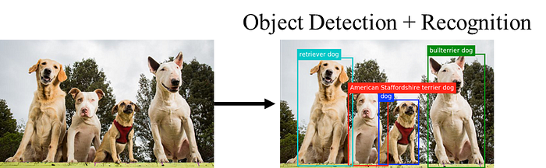
HUB 8735 實做案例
Confidential
One stage
Confidential

Slide 8
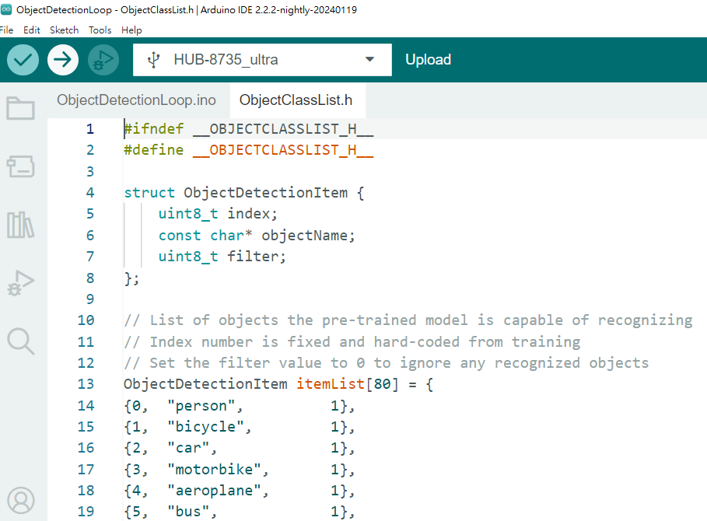
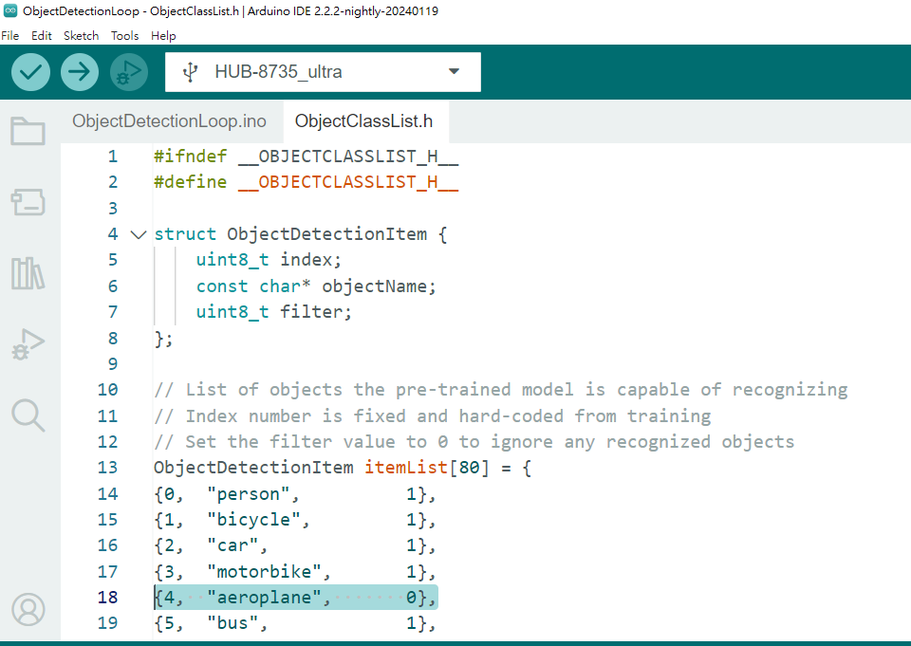
HUB 8735 實做案例
Confidential
在HUB 8735 ultra內建AmebaNN->ObjectDetect 就是以yolov4-tiny為基礎的物件偵測範例。
已經預訓練好了80種物件在範例中。可以從範例分頁ObjectClasList.h中看到有哪些種類。每個種類的編號已經固定好，請勿更改，若要停用某些種類的檢測，可以將filter的直設為0。
Confidential

Slide 9
HUB 8735 實做案例
Confidential
HUB 8735 實作案例
車牌偵測/撲克牌識別
Confidential

Slide 10
HUB 8735 實做案例
Confidential
實作方向：
如何訓練自己的AI 模型
自定義AI模型轉化成HUB 8735相容格式(binary)
透過 Arduino 範例整合AI模型
Confidential

Slide 11
HUB 8735 實做案例
Confidential
開發環境
Arduino IDE 1.8.9以上
Python 3.8.2
Visual Studio Code 1.77.0
LabelImg 1.8.6
Oracle VM VirtualBox (uBuntu 16.04.6)
Darknet
Acuity tools.
Confidential

Slide 12
HUB 8735 實做案例 – 如何訓練AI模型
Confidential
標註資料
可使用各式標註工具，常用有LabelImg/LabelMe等，案例會使用LabelImg。
模型訓練
使用darknet yolo-v4-tiny做訓練 https://github.com/AlexeyAB/darknet/tree/master/build/darknet/x64
Confidential

Slide 13
HUB 8735 實做案例 – 標註資料1
Confidential
透過VS code啟動LabelImg
開啟需訓練的圖片資料夾(poker, carplate)
框選圖片中需辨識的物件並命名
儲存框選資訊
Confidential

Slide 14
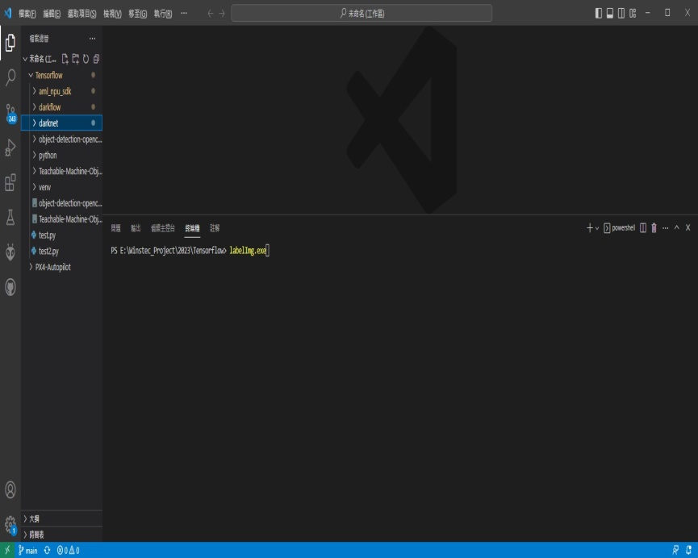
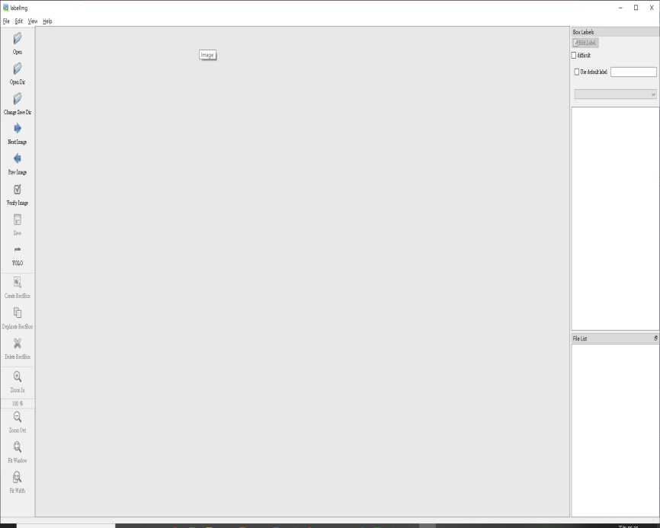
HUB 8735 實做案例 – 標註資料1
Confidential
Confidential

Slide 15
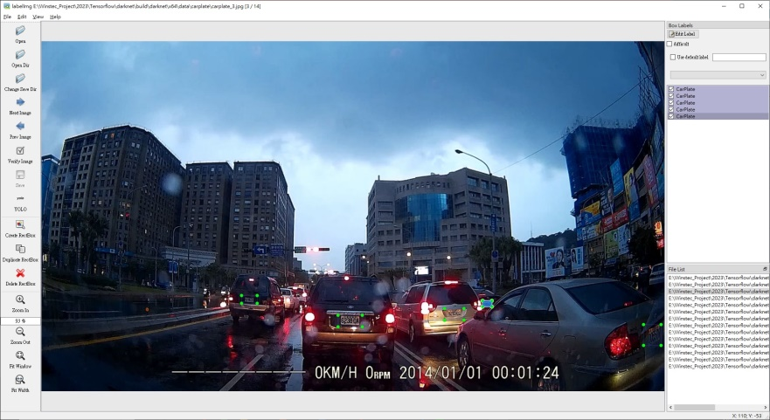
HUB 8735 實做案例 – 標註資料1
Confidential
Confidential

Slide 16
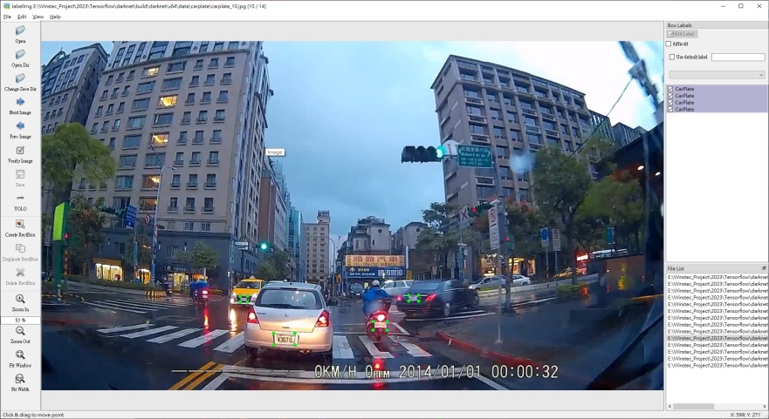
HUB 8735 實做案例 – 標註資料1
Confidential
Confidential

Slide 17
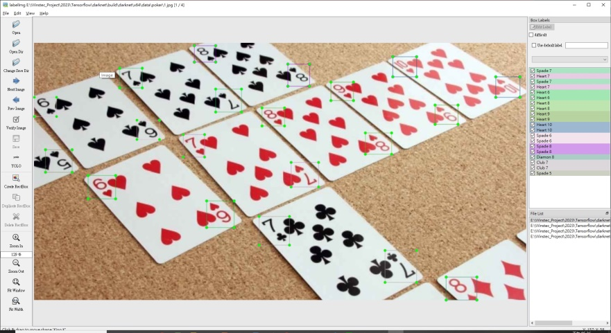
HUB 8735 實做案例 – 標註資料1
Confidential
Confidential

Slide 18
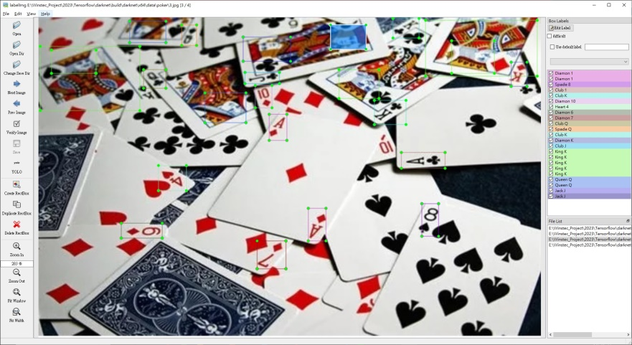
HUB 8735 實做案例 – 標註資料1
Confidential
Confidential

Slide 19
HUB 8735 實做案例 – 標註資料1
Confidential
案例車牌偵測，總共標註1個物件類型。
案例撲克牌辨識，總共標註59個物件類型。
Confidential

Slide 20
HUB 8735 實做案例 – 標註資料1
Confidential
LabelImg影像標註使用教學參考
https://blog.gtwang.org/useful-tools/labelimg-graphical-image-annotation-tool-tutorial/
Confidential

Slide 21
HUB 8735 實做案例 – 標註資料2
Confidential
LabelImg影像標註
直接安裝：https://github.com/HumanSignal/labelImg/releases
取得照片：
透過Arduino IDE範例 HTTPDisplayJPEG 來取得HUB 8735 ultra 鏡頭拍攝的照片。
標註物品
Confidential

Slide 22
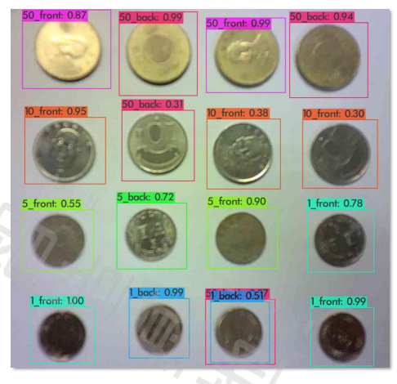
HUB 8735 實做案例 – 標註資料2
Confidential
Confidential

Slide 23
HUB 8735 實做案例 – 模型訓練
Confidential
建置Darknet 執行檔 (參考網站)
下載預訓模型 yolov4-tiny.conv.29
複製 cfg\yolov4-tiny-custom.cfg改名為cfg\yolov4-tiny-carplate.cfg跟cfg\yolov4-tiny-poker.cfg。
分別修改兩個案例cfg，將cfg\yolov4-tiny-carplate.cfg中[yolo]段落的classes修改為1；將cfg\yolov4-tiny-poker.cfg中[yolo]段落的classes修改為59。
將[yolo]段落的上面 [convolutional]段落的filters=255分別更改為filters=18; filter=192
注意：filters值須視類別個數調整，公式為(類別個數+5) x 3。
Confidential

Slide 24
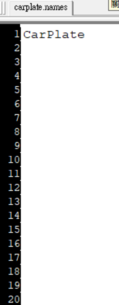
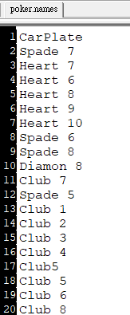
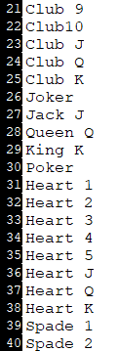
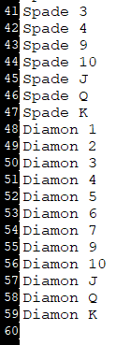
HUB 8735 實做案例 – 模型訓練
Confidential
新增 data\poker.names及 data\carplate.names 填入labelImg訓練的所有類別。內容如下
Confidential

Slide 25
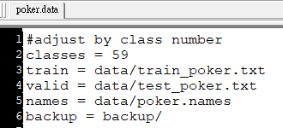
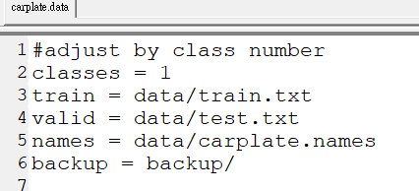
HUB 8735 實做案例 – 模型訓練
Confidential
新增 data\poker.data、 data\carplate.data 。內容如下：
複製Labelimg照片及標註資料(*.jpg、 *.txt)到 data\poker (需新增目錄)、data\carplate (需新增目錄)下。
Confidential

Slide 26
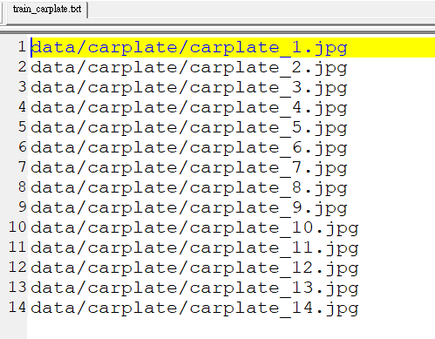
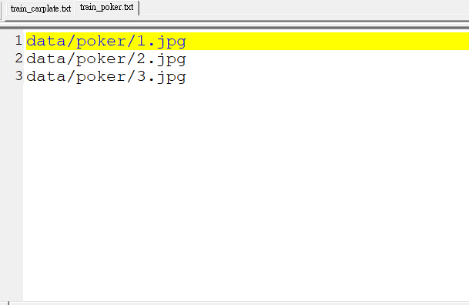
HUB 8735 實做案例 – 模型訓練
Confidential
新增檔案 \data\train_poker.txt 、 \data\train_carplate.txt ，檔案內容為每個訓練圖像檔名。前面加data/poker/、 data/carplate/ 。
Confidential

Slide 27
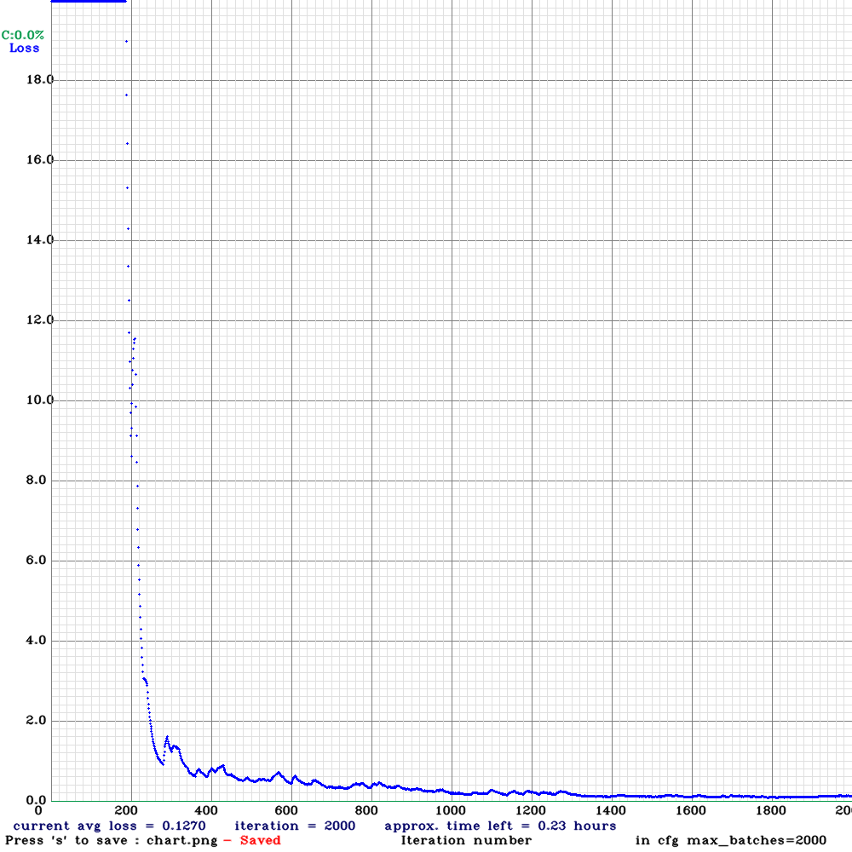
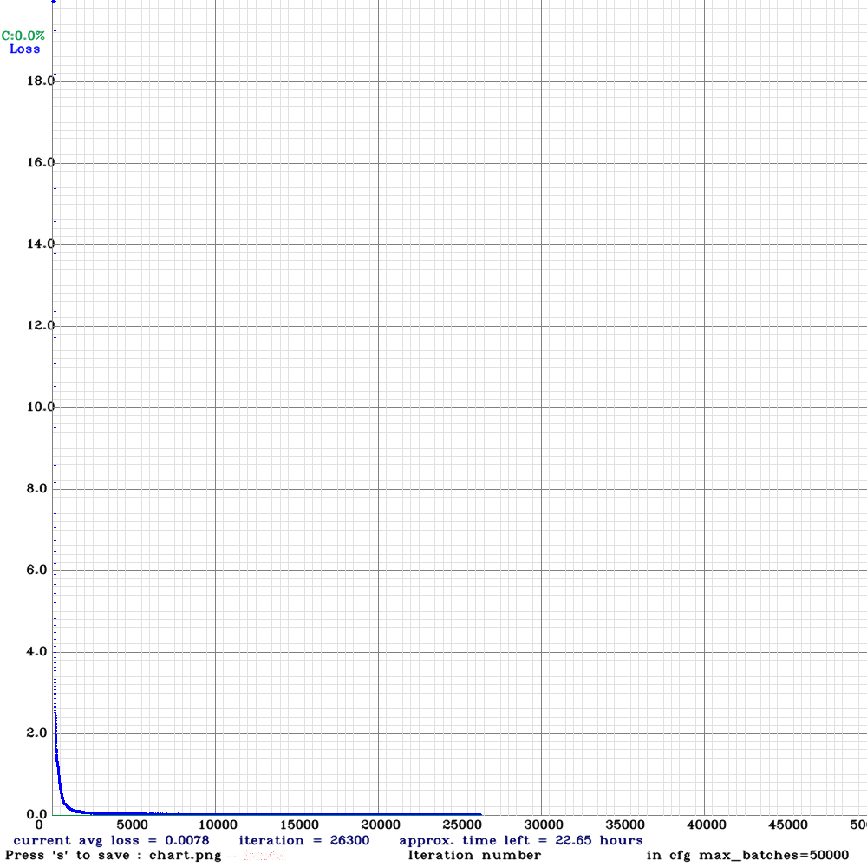
HUB 8735 實做案例 – 模型訓練
Confidential
訓練指令為 .\darknet.exe detector train .\data\poker.data .\cfg\yolov4-tiny-poker.cfg .\weights\yolov4-tiny.conv.29 .\darknet.exe detector train .\data\carplate.data .\cfg\yolov4-tiny-carplate.cfg .\weights\yolov4-tiny.conv.29
訓練時間都超過4小時以上。損失函數如下圖
Confidential

Slide 28
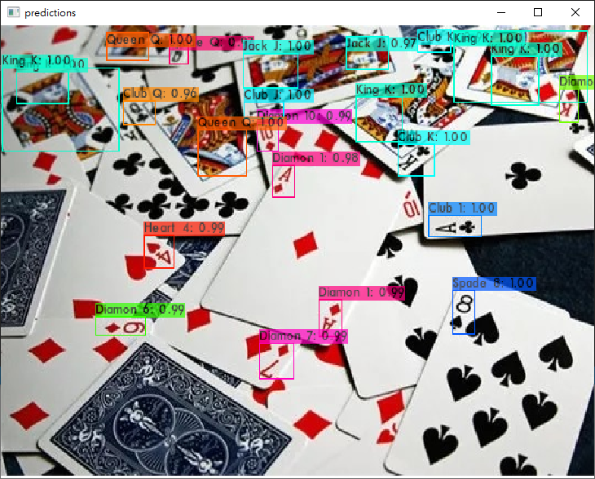
HUB 8735 實做案例 – 模型訓練
Confidential
訓練後的權重檔會儲存在backup目錄，檔名為 yolov4-tiny-poker_final.weights、 yolov4-tiny-carplate_final.weights
測試指令如下 照片測試 (.\darknet.exe detect .\cfg\yolov4-tiny-poker.cfg .\backup\yolov4-tiny-poker_10000.weights .\data\poker\3.jpg)
Confidential

Slide 29
HUB 8735 實做案例 – 模型訓練
Confidential
影片測試(.\darknet.exe detector demo .\data\obj.data .\cfg\yolov4-tiny-carplate.cfg .\carplate_last.weights .\data\test.mp4)
Confidential

Slide 30
HUB 8735 實做案例 – AI模型轉換
Confidential
在訓練好自己的AI模型之後，接著便是要轉換成HUB 8735可以辨識的binary file。一個方法是透過瑞昱官網線上轉換，將權重檔及cfg還有照片資料壓縮成zip後上傳。之後會收到原廠寄回來的binary檔。
官方提供線上轉換工具 https://www.amebaiot.com/en/amebapro2-ai-convert-model/
Confidential

Slide 31
HUB 8735 實做案例 – AI模型轉換
Confidential
如果對於AI模型有保密問題的，可以從HUB 8735 工具包內參考：HUB 8735 開發板【離線AI模型轉換】_20230317pdf。
按照步驟，轉換完成後會得到yolov4_carplate.nb、yolov4_poker.nb。
Confidential

Slide 32
HUB 8735 實做案例 – Arduino套用自定義AI
Confidential
以範例->AmebaNN->ObjectDetectionLoop來導入車牌偵測或撲克牌辨識。
將轉換完成的nb檔案複製儲存到模型儲存資料夾下。
Windows 預設路徑 C:\Users\\AppData\Local\Arduino15\packages\realtek\hardware\AmebaPro2\\variants\common_nn_models
Linux 預設路徑 \home\\.arduino15\packages\realtek\hardware\AmebaPro2\\variants\common_nn_models
Confidential

Slide 33
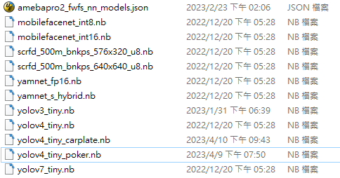
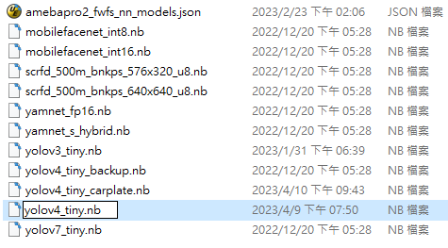
HUB 8735 實做案例 – Arduino套用自定義AI
Confidential
替換原本的模型檔案。(可將原本的模型backup起來)。
此範例將yolov4_carplate.nb、yolov4_poker.nb更改為 yolov4_tiny.nb。
如果是人臉偵測或人臉識別則替換其他nb file。可參考官網說明。
->
Confidential

Slide 34
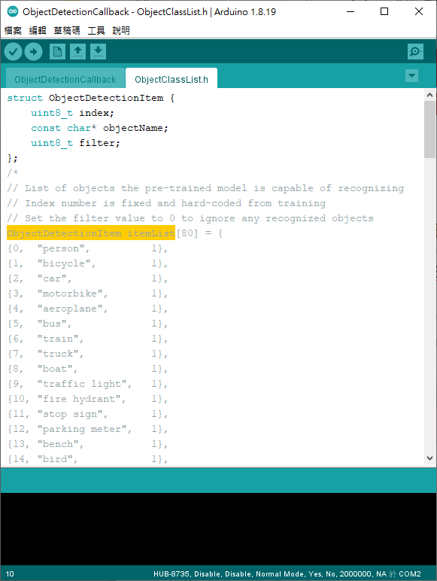
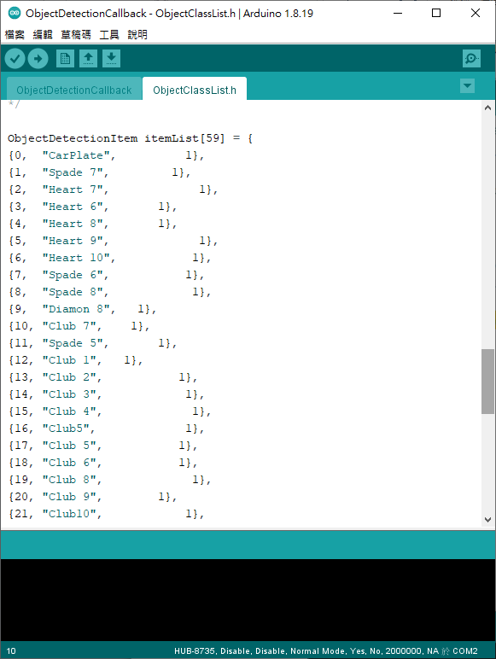
HUB 8735 實做案例 – Arduino套用自定義AI
Confidential
選擇Arduino IDE中的ObjectClassList.h，註解掉原本的ObjectDetectionItem itemList[80]的內容，將對應AI模型的數量跟名稱填入後，即可編譯跟燒錄。
Confidential

Slide 35
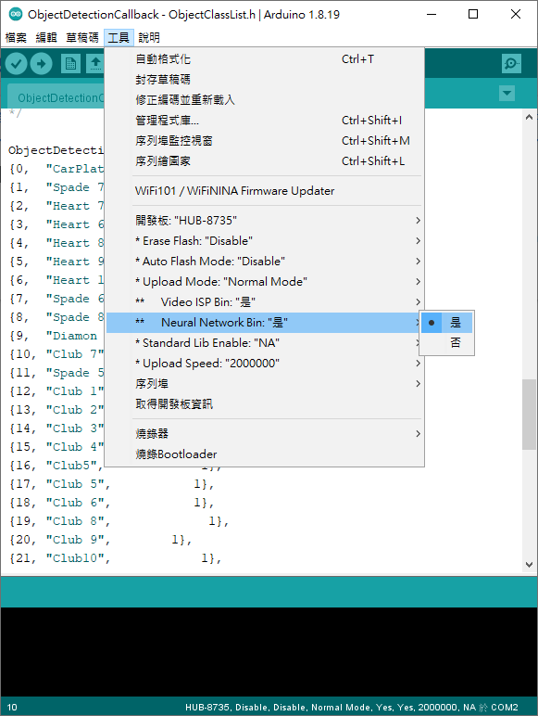
HUB 8735 實做案例 – Arduino燒錄工具注意事項
Confidential
在有使用Neural Network 運算的範例，請確認Neural Network Bin要選 “是”，否則會一直套用原本舊的AI binary。如果使用其他非Neural Network的範例則可以選 “否”，編譯跟上傳速度都會變快不少。
Confidential

Slide 36
HUB 8735 課程實做
Confidential
取得照片樣本
使用HUB 8735 ultra 內建範例
Example -> AmebaMultimedia -> CaptureJPEG ->HttpDisplayJPEG
Confidential

Slide 37
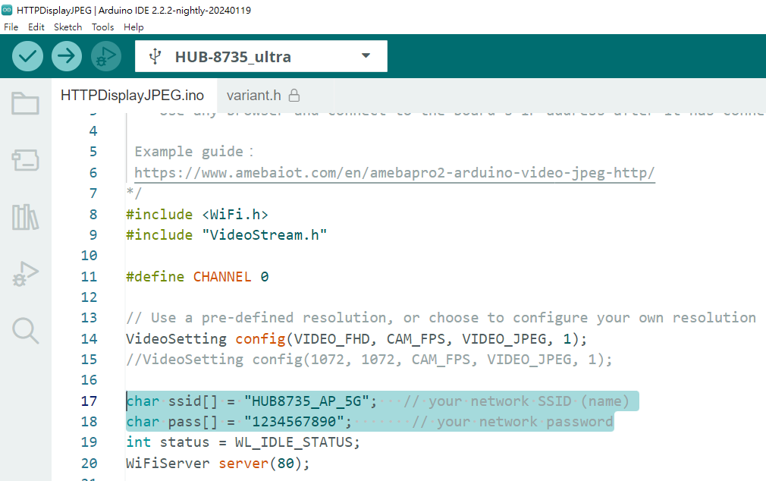
HUB 8735 課程實做
Confidential
修改17.18行的 SSID跟PASSWORD
Confidential

Slide 38
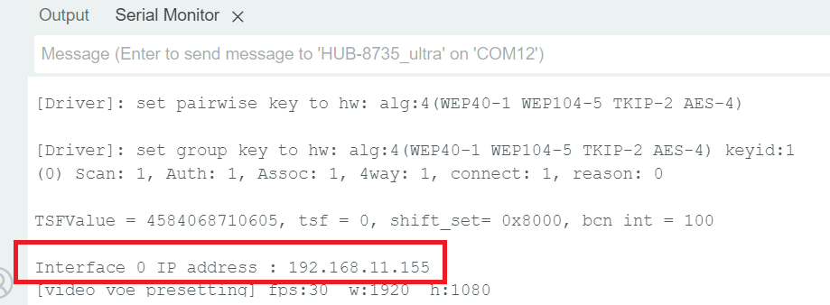
HUB 8735 課程實做
Confidential
短路HUB 8735 ultra的燒錄pin，並按壓 reset
上傳燒錄
移除短路的跳線，並按壓reset
從Serial Monitor看到 IP位置後輸到到瀏覽器中
Confidential

Slide 39
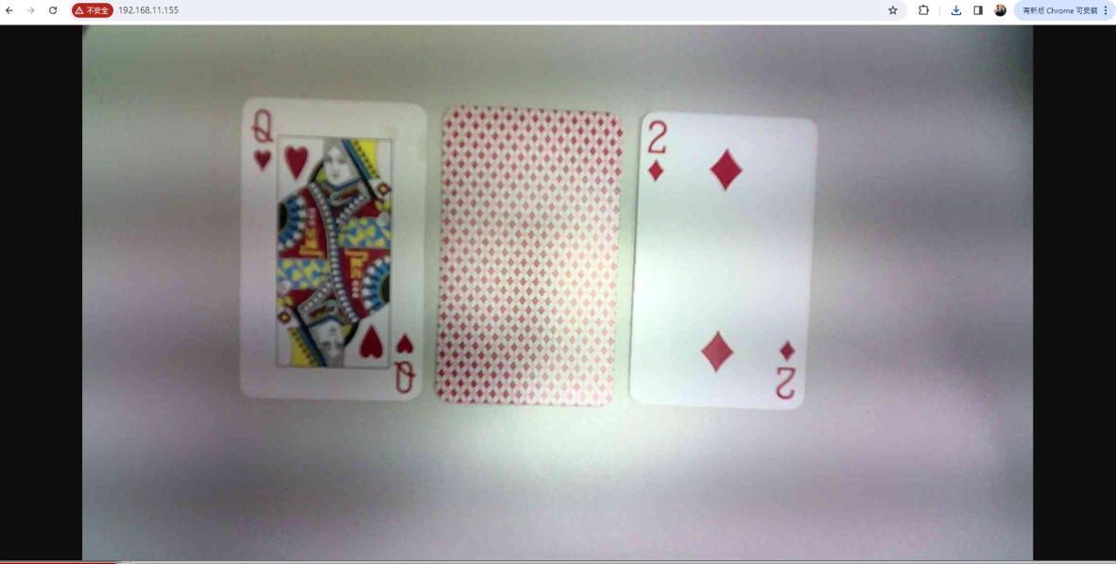
HUB 8735 課程實做
Confidential
先在桌面建立兩個資料夾分別取名 JPEGImages，labels。注意大小寫需正確。
可以看到影像的畫面，透過F5 調整畫面角度，畫面OK後使用滑鼠右鍵另存圖片取得幾張樣品照片。並存放在同一個JPEGImages資料夾內。
Confidential

Slide 40
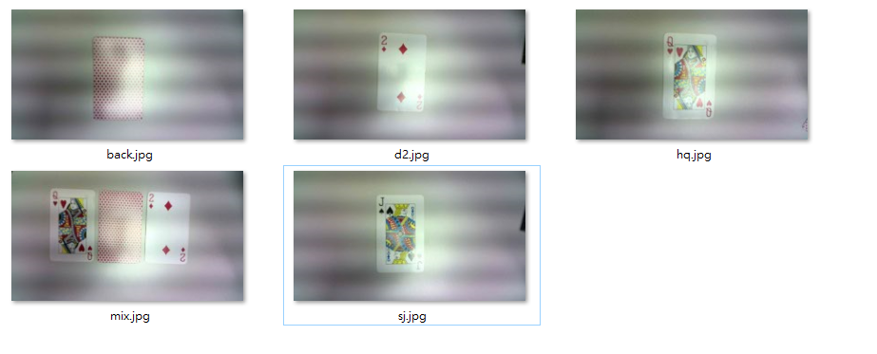
HUB 8735 課程實做
Confidential
Confidential

Slide 41
HUB 8735 課程實做
Confidential
LabelImg影像標註
直接安裝：https://github.com/HumanSignal/labelImg/releases
V1.8.1版本
安裝完畢後先到data資料夾下將predefined_classes.txt內預定義的內容清掉
開啟LabelImg
Confidential

Slide 42
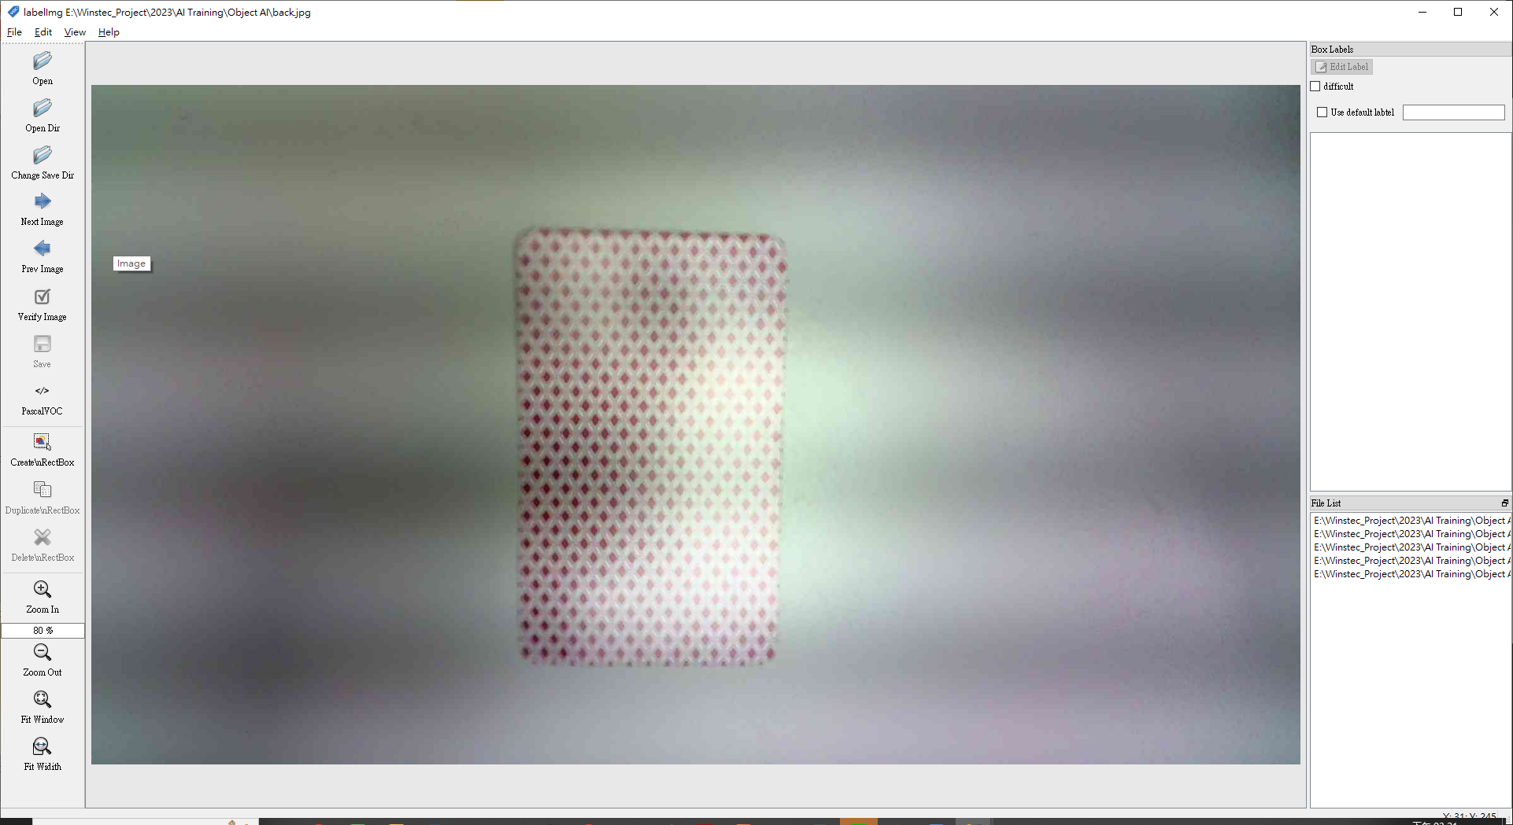
HUB 8735 課程實做
Confidential
選OpenDir，選擇剛剛照片存放的JPEGImages資料夾
Confidential

Slide 43
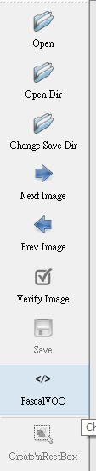
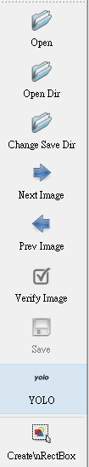
HUB 8735 課程實做
Confidential
先透過左邊選單修改format為YOLO
Confidential

Slide 44
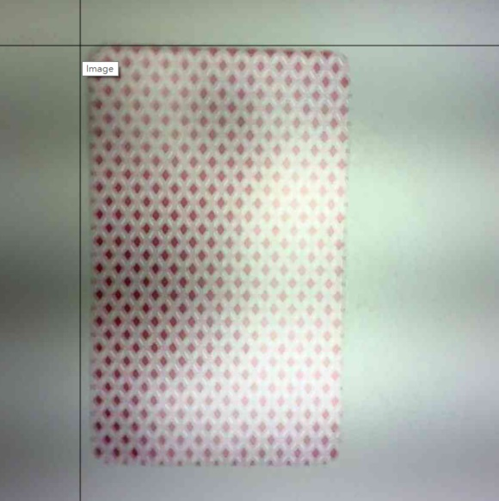
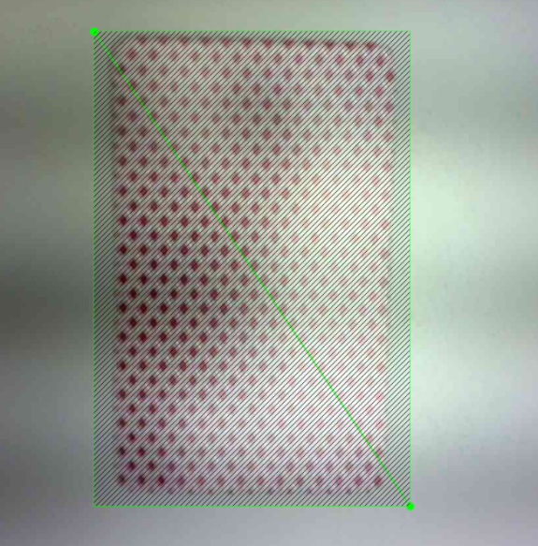
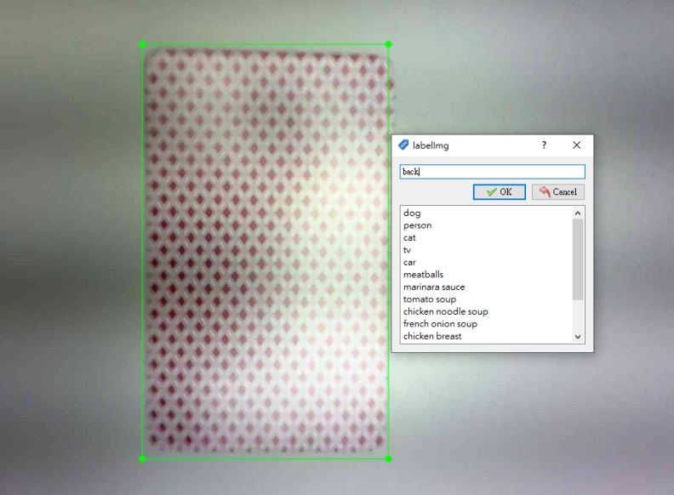
HUB 8735 課程實做
Confidential
透過Create\nRectBox 或 W快速鍵來開始標註
點擊滑鼠左鍵開始拖曳需要的空間，放開後輸入標籤名稱
Confidential

Slide 45
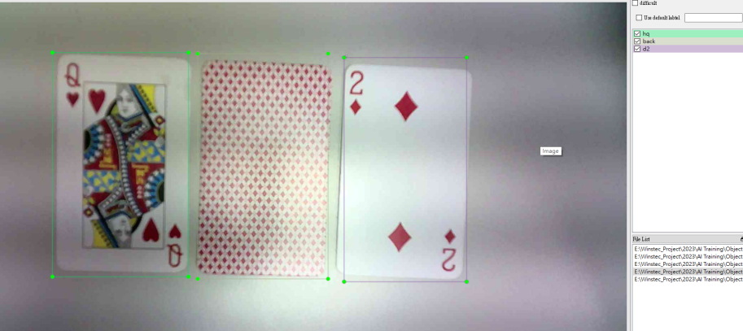
HUB 8735 課程實做
Confidential
標註完一張後再次確認format選的是YOLO後，按儲存，會產生對應的檔名的txt檔，以及一個classes.txt
依序將剛剛的每一張照片都標註自己想辨識的區塊，並給予不同的標註名稱。
一張照片沒有限制只能標註一個物件
Confidential

Slide 46
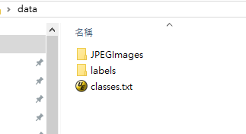
HUB 8735 課程實做
Confidential
標註完成後，到資料夾確認一下是否有產出對應的txt檔以及classes.txt檔
將對應的txt檔移至labels下。
建立一個data資料夾，將JPEGImages資料夾及labels資料夾及classes.txt 複製到data資料夾內
Confidential

Slide 47
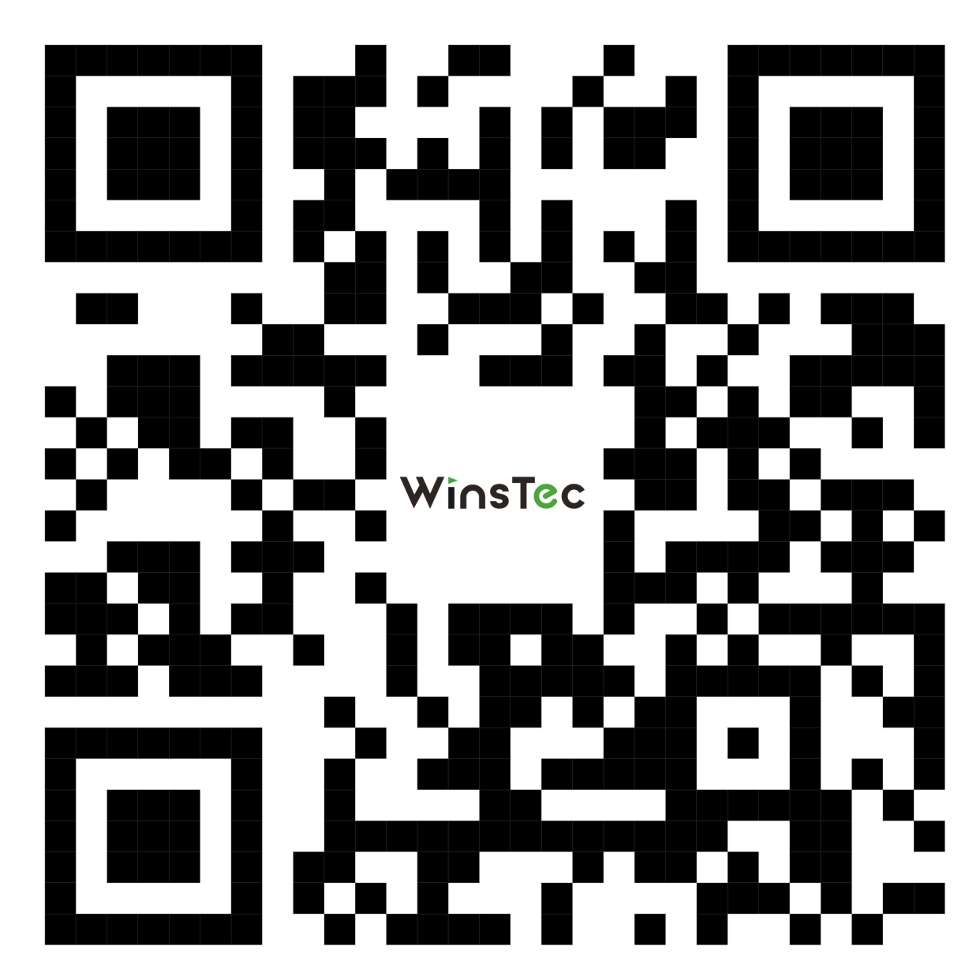
Google Colab使用
Confidential

Slide 48
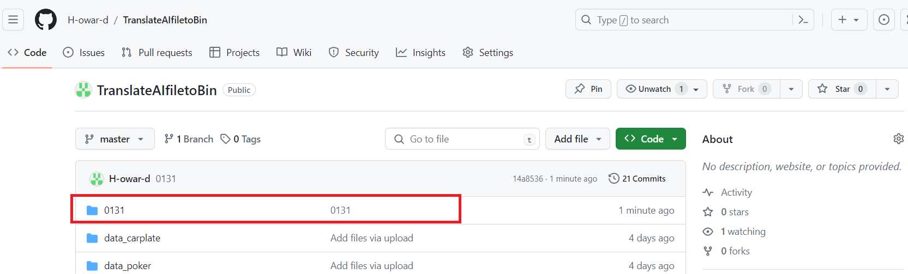
Google Colab使用
下載 0131資料夾內的所有資料
Confidential

Slide 49
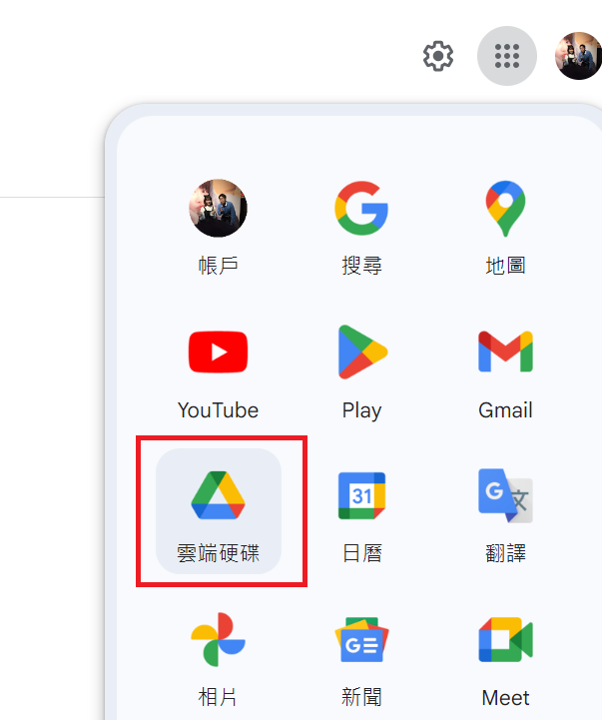
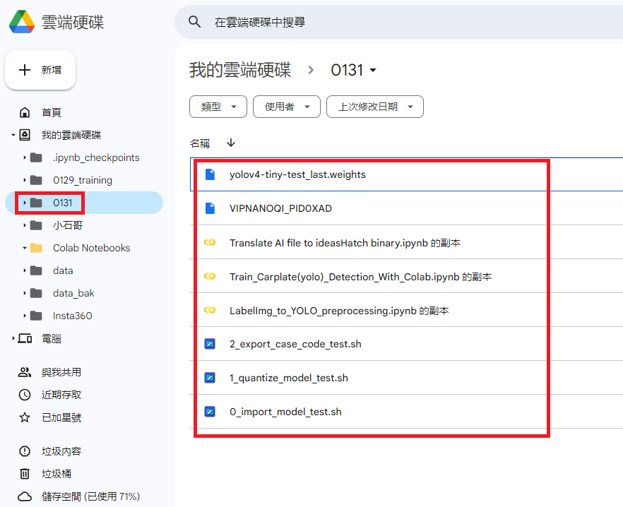
Google Colab使用
登入google帳號，使用雲端硬碟，將0131資料夾放入自己的雲端硬碟中
Confidential

Slide 50
Google Colab使用
LabelImg_to_YOLO_preprocessing.ipynb
將標註資料轉換成訓練用的資料
Train_YOLO_With_Colab.ipynb
AI 訓練及測試
Translate AI file to ideasHatch binary.ipynb
轉換AI權重檔成binary file for HUB 8735 ultra
Confidential

Slide 51
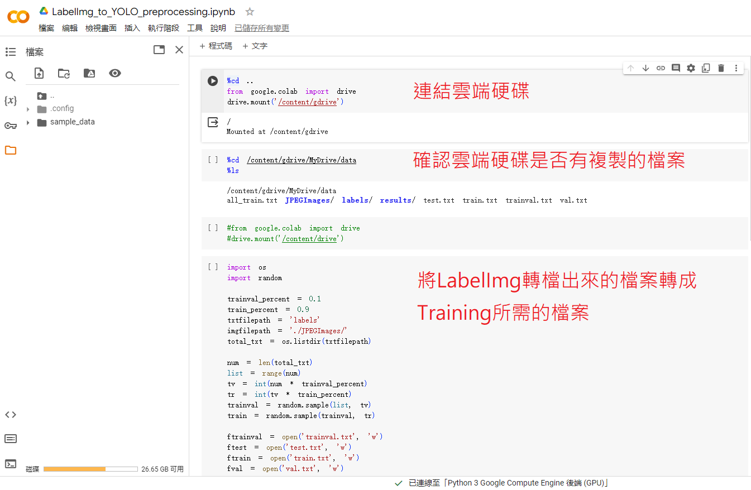
LabelImg_to_YOLO_preprocessing
從自己的雲端硬碟資料夾0131開啟LabelImg_to_YOLO_preprocessing.ipynb
Confidential

Slide 52
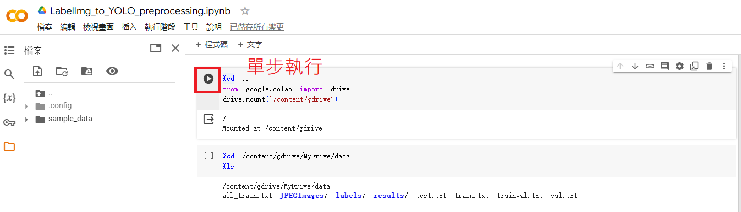
LabelImg_to_YOLO_preprocessing
Confidential

Slide 53
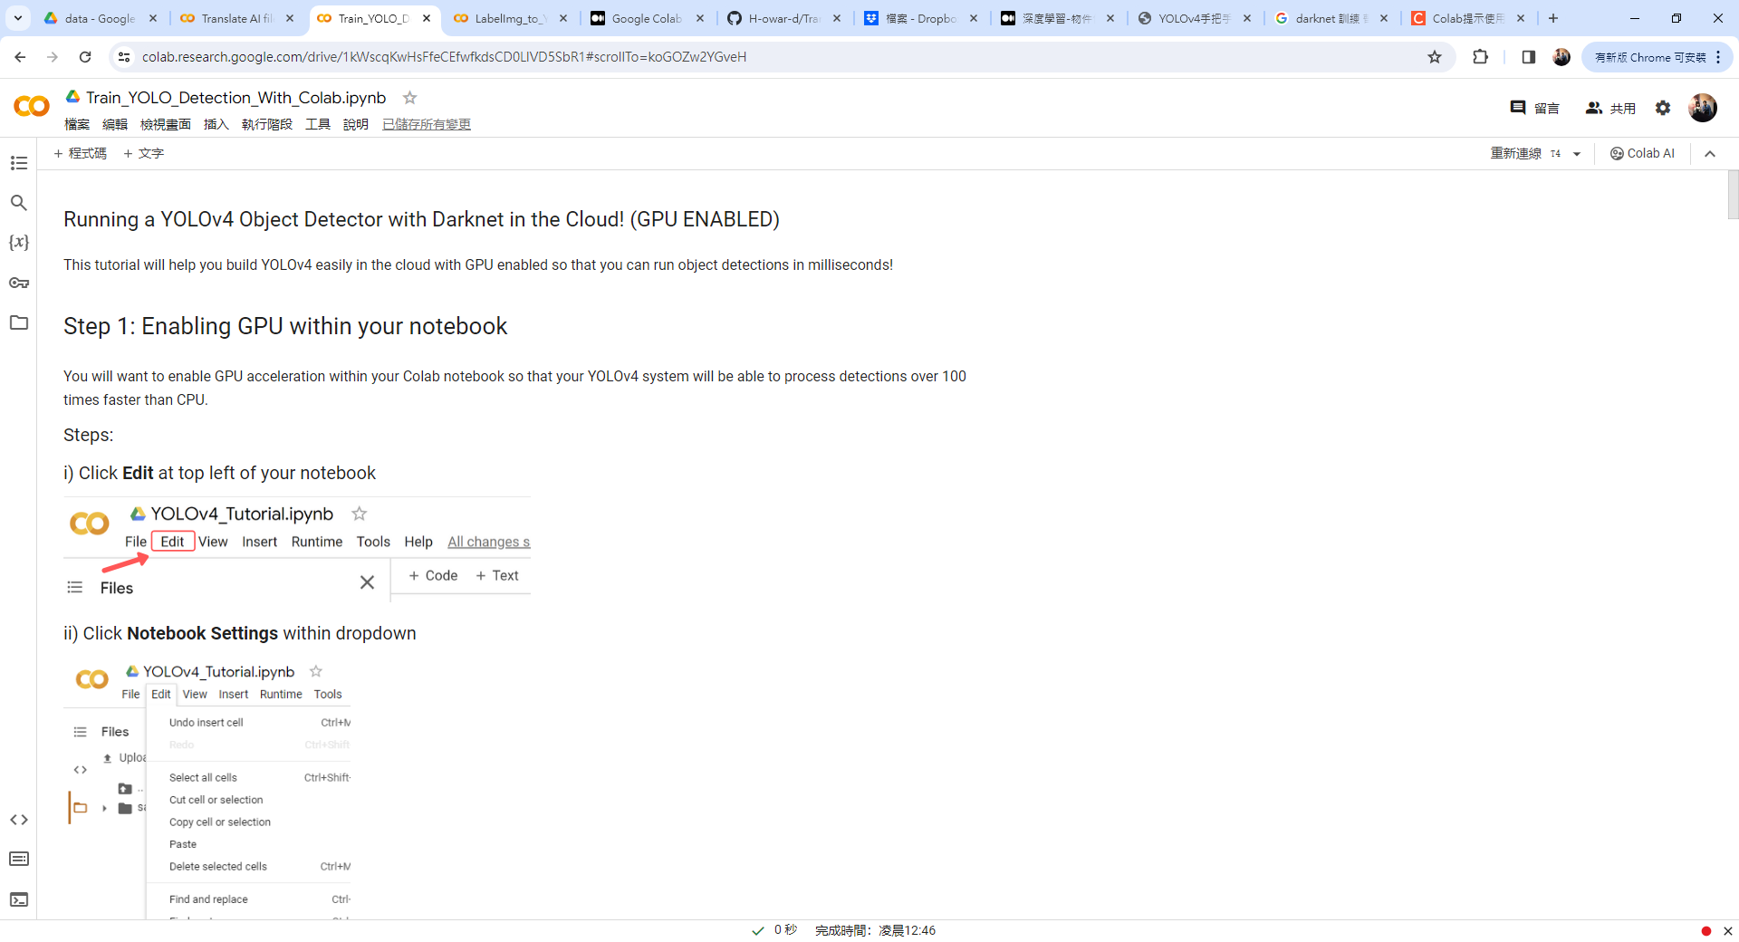
Train_YOLO_Detection_With_Colab
從自己的雲端硬碟資料夾0131開啟Train_YOLO_Detection_With_Colab
.ipynb，點選執行階段->全部執行
Google Colab的GPU說明
Confidential

Slide 54
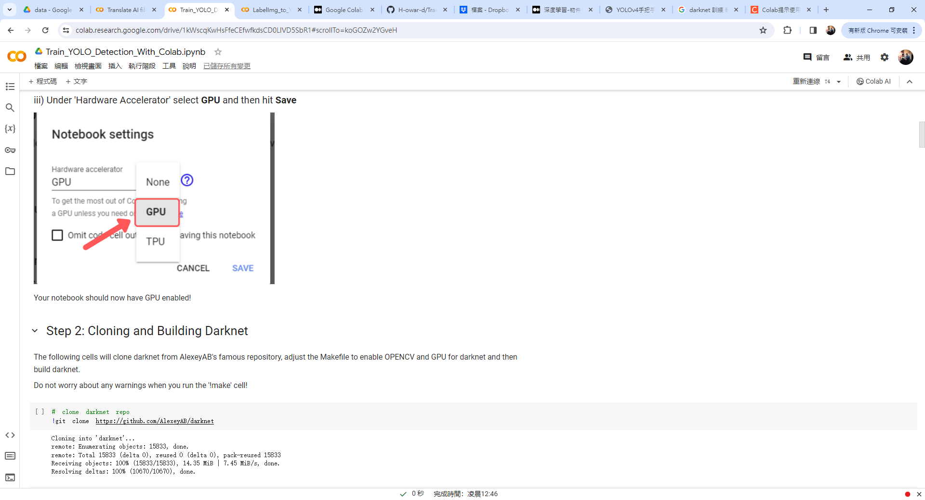
Train_YOLO_Detection_With_Colab
安裝darknet的YOLO框架
Confidential

Slide 55
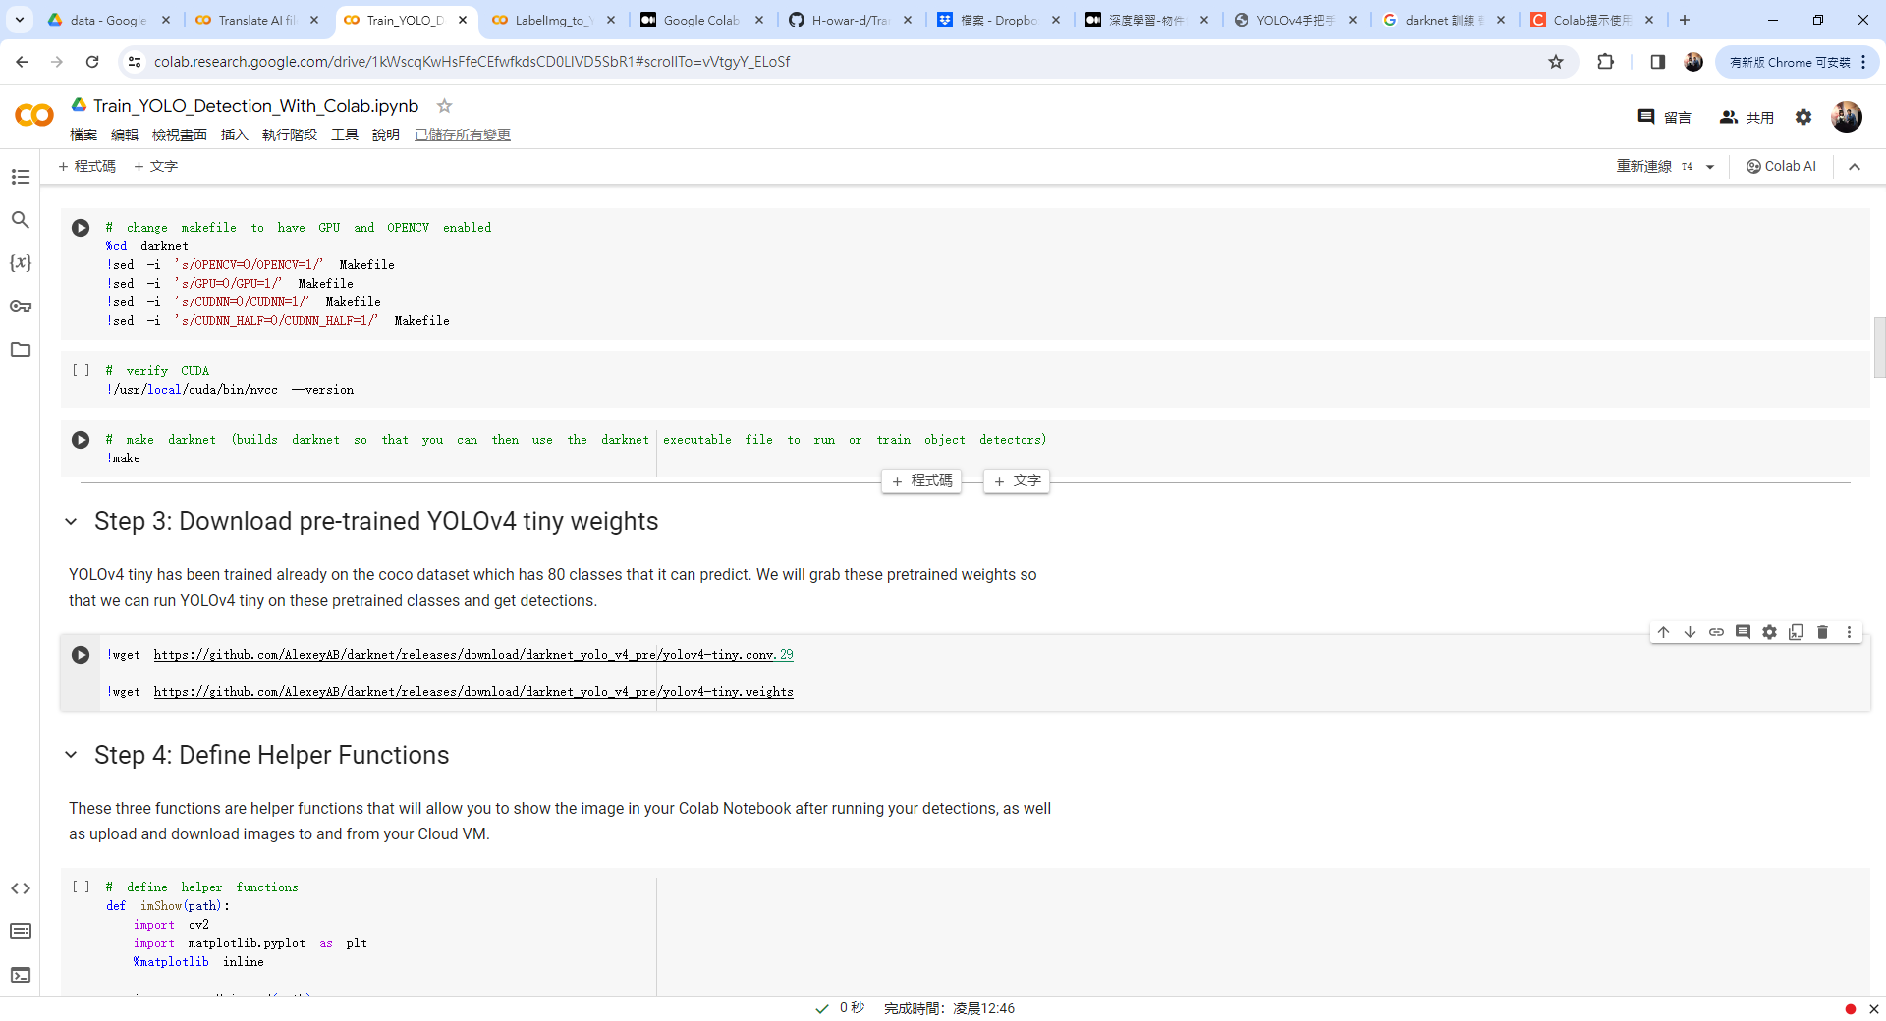
Train_YOLO_Detection_With_Colab
開啟Google端電腦的OpenCV, GPU, CUDNN等等
編譯darknet
輔助工具的function
Confidential

Slide 56
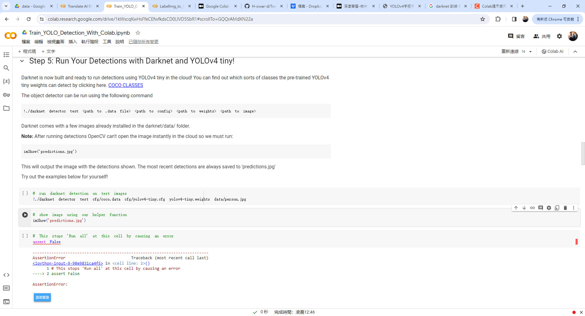
Train_YOLO_Detection_With_Colab
Darknet測試指令架構
Darknet測試指令, 測試下載的yolov4_tiny權重檔
強制中斷執行階段全部執行
Confidential

Slide 57
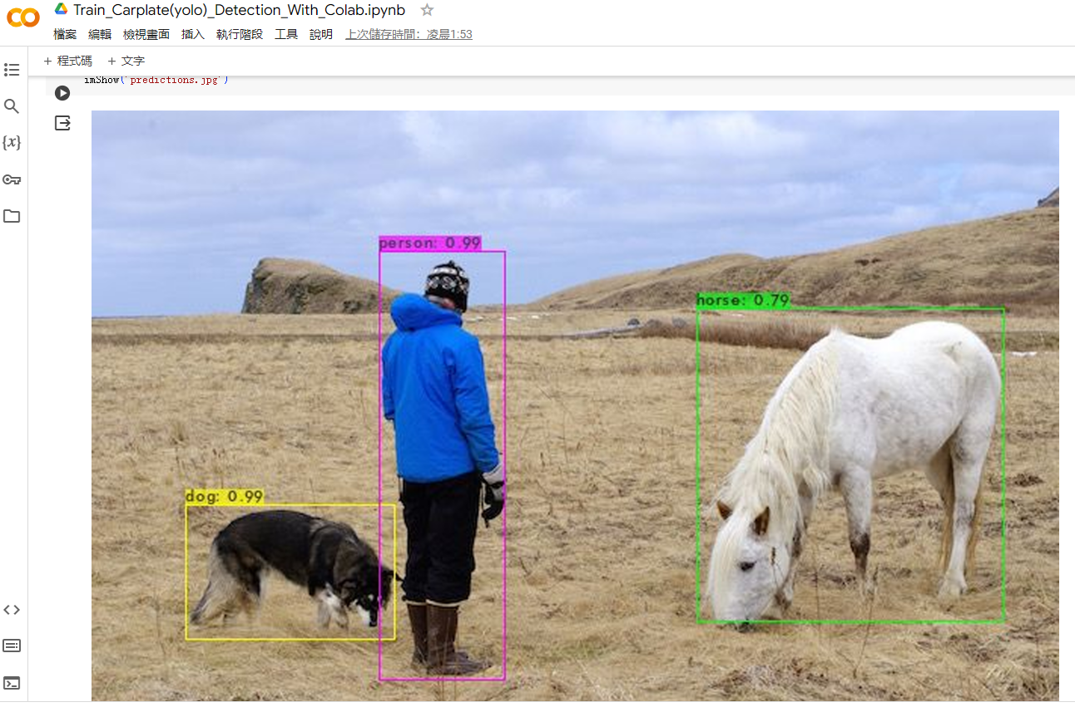
Train_YOLO_Detection_With_Colab
預設yolov4_tiny的辨識結果
Confidential

Slide 58

Train_YOLO_Detection_With_Colab
連接雲端硬碟
將雲端硬碟的data資料夾複製到darknet底下
在雲端硬碟建立一個results資料夾
複製cfg, data, names檔案到darknet底下
Confidential

Slide 59

Train_YOLO_Detection_With_Colab
修改的說明
確認檔案是否存在
Confidential

Slide 60

Train_YOLO_Detection_With_Colab
開始訓練
複製權重檔到雲端硬碟內
從上次訓練結果重新訓練
Confidential

Slide 61
Train_YOLO_Detection_With_Colab
將darknet\yolov4-tiny-test.cfg中所有[yolo]段落的classes修改為剛剛標註的總數量。
將所有[yolo]段落的上面 [convolutional]段落的filters=255分別更改為改為(類別個數+5)x3
注意：filters值須視類別個數調整，公式為(類別個數+5) x 3。
Confidential

Slide 62

Translate AI file to ideasHatch binary
Confidential

Slide 63

Translate AI file to ideasHatch binary
Confidential

Slide 64

Translate AI file to ideasHatch binary
Confidential

Slide 65

參考資料 & 其他應用
HUB8735 國產IC應用實作案例
Confidential

Slide 66
參考資料 & 其他應用
Ameba IOT
Hack MD 手勢辨識
Realtek Amebapro2
YOLO v4建置
YOLO V4 模型訓練實作
YOLO V4 cfg檔案說明
Labeling影像標註工具教學
Confidential

Slide 67
HUB 8735 SMART AI CAM
Questions & Answers
Confidential

Slide 68
HUB 8735 SMART AI CAM
Thank You
Confidential

